Slide 1
Dokumentumtípusok
TKBF – Tanulásmódszertan - Könyvtárismeret

Slide 2
Információ
Adat – információ – információforrás
A megfelelő minőségű információ jellemzői:
pontosság
megbízhatóság
hozzáférhetőség
visszakereshetőség
Az információforrás vagy más szóval információhordozó az információt, az új ismereteket magába fogadja, őrzi és továbbítja.
Információforrás lehet a tv, a rádió, az internet, tanóra, szakemberek előadása.
Notes:
Információk osztályozása:
Tartalma szerint: ­ Közhasznú, ­ Tudományos, ­ Politikai, ­ Gazdasági, ­ Esztétikai, ­ Stb.
Tartóssága szerint: ­ Örök életű (művészet, ­ Tartós (tudományos ismeret), ­ Rövid életű (köznapi információ)
Megjelenés módja szerint: ­ Szóbeli, ­ Nyomtatott-, Elektronikus.
Ha például arra vagy kíváncsi, hogy hány lakosa van Budapestnek vagy mennyi a víz forráspontja, akkor ún. tényinformációt akarsz megtudni. Ezt az információt megszerezheted a szakirodalomból, az interneten, de megkérdezheted az osztálytársad vagy a szüleid is. A szóbeli információt – gyorsasága miatt - sok esetben előnyben szoktuk részesíteni az írottal szemben. Sose feledd, a gyorsaságnak ára van: a pontatlanság. Ha valamit biztosan akarsz tudni, ne hagyatkozz a szóbeli közlésre, nézz utána a szakirodalom forrásaiban.
A mai napig is a nyomtatott információhordozók, a könyvek, folyóiratok azok, amelyekhez bizalommal fordulhatsz, ha információra van szükséged. Használatuk néha nehézkesebb és lassabb, mint például egy elektronikus dokumentumé, de éppen a számítógéptől való függetlensége, az információ megőrzésének biztonsága terén egyelőre nincs versenytársa. Értékelési szempont lehet az is, hogy a forrás mikor jelent meg, milyen színvonalú a kiadója, milyen igényes a megjelenése.

Slide 3
Dokumentumok csoportosítása
A szakinformációkat tartalmazó könyvek, folyóiratcikkek, konferencia kiadványok, szabadalmi leírások, az interneten megjelenő szakmai tartalmú közlemények stb. alkotják a szakirodalmat.
Szakirodalom: betűkkel, számokkal, jelekkel és ábrákkal létrehozott és szakinformációt tartalmazó dokumentumok összessége.
Dokumentumok: anyagi információhordozók, melyekben ikonográfiai, grafikai, plasztikai, fonetikai vagy elektronikus úton rögzítik az információt.
Dokumentumokkal foglalkozik a muzeológia, kulturális antropológia, szemiotika, könyvtártudomány és más tudományok.
Dokumentum = docere (ige: tanítani, oktatni); (főnévi alak: tanusítvány, bizonyítás)
Notes:
Dokumentáció fogalmát Paul Otlet és Suzanne Briet dolgozták ki: funkcionális szempontból tettek különbséget múzeumi tárgyak, leletek, könyvek között.
Az információtartalom rögzítésében bekövetkező gyors változás miatt a dokumentáció fogalma a XX. sz. végéig állandóan változott.
Nem változott
- szerzői szándék
- új, önálló szellemi termék létrehozására
- melynek célja az információ és a tudás átadása.

Slide 4
Dokumentumok csoportosítása
Információhordozók szerint lehetnek
papír
film
mágneses hordozó
optikai hordozó
elsődleges hordozók: segédeszköz nélkül, szabad szemmel, közvetlenül érzékelhető az információ.
másodlagos hordozók: közvetett módon, valamilyen segédeszköz közbeiktatásával érzékelhető az információ.

Slide 5
Dokumentumok csoportosítása
Előállításuk technológiája szerint lehetnek
nyomtatott dokumentumok. Jellemzői:
- statikus megjelenési formájúak
- információhordozótól elválaszthatatlanul léteznek
egynemű (papír alapanyagúak), nyomdai úton sokszorosítják őket
elektronikus dokumentumok. Jellemzői:
- dinamikus, változó formában léteznek
- nem kötődnek egyetlen megjelenési formához
különböző elemekből tevődnek össze (kép, hang, szöveg)
- analóg vagy digitális adatot tárolnak
- tartalmuk alapján adatok (számok, szövegek, grafikák), programok
- hozzáférés szerint lokális vagy távoli elérésűek
- másolással, beillesztéssel könnyen átalakíthatók
- bármilyen távolságra azonnal továbbíthatók
- más digitális dokumentummal könnyen összekapcsolhatók

Slide 6
Dokumentumok csoportosítása
Tartalmuk szerint lehetnek
elsődlegesen közlő (primer
másodlagosan közlő (szekunder)
harmadlagosan közlő (tercier)
Megjelenésük gyakorisága szerint lehetnek
egyedi megjelenésű: pl. könyvek
meghatározott időszakonként rendszeresen megjelenő: pl. folyóirat
rendszertelen megjelenésű: pl. kutatási jelentés
Notes:
Tartalmuk szerint lehetnek
elsődlegesen közlő (primer): kutatásokról, fejlesztésekről először számolnak be, az új információ először jelenik meg bennük. Újdonságánál fogva legértékesebb kategória (pl. disszertációk, szabadalmak, cikkek, stb.).
másodlagosan közlő (szekunder): ismert információkat feldolgozó típusok (könyvek többsége, lexikonok, enciklopédiák, stb.).
harmadlagosan közlő (tercier): az előzőek információtartalma alapján összeállított elemző, értékelő, összefoglaló szemlék, tanulmányok.
Megjelenésük gyakorisága szerint lehetnek
egyedi megjelenésű dokumentumok, pl. könyvek. Mondanivalójukat mélységében tárgyalják. Alaposságuk miatt átfutási idejük több hónap, sőt több év. Tartalmuk így a megjelenés idejére sokszor idejét múlttá válhat.
meghatározott időszakonként rendszeresen megjelenő művek, pl. folyóiratok. Viszonylag rövid cikkeket tartalmaznak, amelyek friss ismereteket közölnek, a megjelenés rövid átfutása miatt csak a közlendőre összpontosítanak, időnként felületesek.
rendszertelen megjelenésű, friss információt tartalmazó dokumentumok (pl. szabadalmi leírás, szabvány, szakdolgozat). Sok esetben bizalmas jellegűek (pl. kutatási jelentés) és nehezen megszerezhetők.

Slide 7
Dokumentumok csoportosítása
Megjelenési formájuk szerint lehetnek
nyomtatott dokumentumok: pl. könyv
audiovizuális dokumentumok: pl. CD
elektronikus dokumentumok: pl. honlapok
Publicitás szerint lehetnek
publikált: köteles példány szolgáltatás alsó határát átlépő, sokszorosított, kiadói és kereskedelmi forgalomban is megjelenő művek.
félig publikált: 50-200 példányban megjelenő, kiadói forgalomban igen, kereskedelmi forgalomba nem kerülő kiadványok.
nem publikált: nem sokszorosított dokumentumok (pl. iskolai évkönyvek).
Notes:
Megjelenési formájuk szerint lehetnek
nyomtatott dokumentumok: az információt nyomtatott formában juttatják el az olvasóhoz. Ez a leghagyományosabb fajta információhordozó (pl. könyv, folyóirat, disszertáció, kutatási jelentés).
audiovizuális dokumentumok: az információt hang és/vagy kép segítségével továbbítják (pl. video, CD).
elektronikus dokumentumok: az információ közvetítésére az elektronikus adatátvitel eszközeit használják (pl. az interneten olvasható dokumentumok).

Slide 8
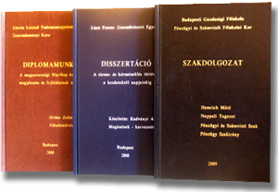
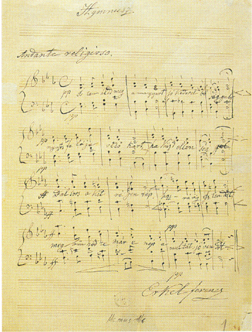
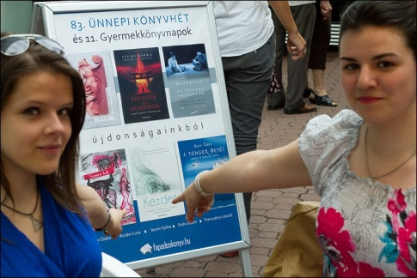
Hagyományos dokumentumok
Kattints a képre a részletekért!

Slide 9
Könyv
„48 oldalnál nagyobb terjedelmű nyomdatermék, amely 2 fedőlapból és meghatározott sorrendben egymást követő, a gerincen tartósan összeerősített belső lapokból áll, olvasható szöveget ill. illusztrációt tartalmaz.”
Az ismeretközlés színvonala alapján:
szakkönyvek: a témát szakmai igénnyel tárgyaló könyvek, oktatásban használatos művek.
ismeretterjesztő könyvek: tárgyilagosan, jó színvonalon, átlagos műveltségű ember számára is érthetően mutatnak be egy témát.
Irodalmi művek a művészi szándék megléte alapján:
szépirodalom
szórakoztató művek
tényirodalom

Slide 10
Folyóirat
Legfontosabb jellemzőik:
- folyamatosan,
több-kevesebb rendszerességgel jelennek meg, ezért a nevük időszaki kiadványok.
A könyvekhez hasonlóan van nemzetközi azonosító számuk, előtte az ország kétbetűs azonosítójával, pl. HU ISSN 0023-3773.
Napilapok
Hetilapok
Folyóiratok
Notes:
Már a rómaiaknak is volt viszonylag rendszeresen megjelenő hirlapjuk az Acta Diurna (napi akta). A plakáthoz hasonlított, a nagyobb városok főterein tűzték ki. Mai formájukban a felvilágosodás idején jöttek létre.
Cél, hogy az ismeretek minél gyorsabban jussanak el az emberekhez. A megjelenő információ egy része a megjelenésre elavul!

Slide 11
Tankönyv, adattár, disszertáció
Tankönyvek: az iskolai rendszernek megfelelő korcsoportonként és tantárgyanként közlik a didaktikus módszerekkel feldolgozott tananyagot.
Adattárak: tényszerű adatok valamilyen szempont (időrend, topográfia, stb.) szerint rendezett gyűjteményei. Legismertebbek a statisztikai adattárak, név- és címtárak, időrendi táblázatok.
Disszertációk: a tudományos minősítés különböző fokozatainak elnyerése érdekében készített értekezések. Monográfiai jellegű (egyetlen téma részletes feldolgozása), primer információt tartalmazó dokumentumok.

Slide 12
Szabadalmi leírás, szabvány
Szabadalmi leírás: a szabadalmi eljárás során létrejövő publikált, primer dokumentum, amely találmányi joggal védett új, tudományos-műszaki eredményekről szóló információkat tartalmaz. Célja az új eljárás elsőbbségének megállapítása, jogvédelme és a felhasználók jogosultsági körének megállapítása.
Szabvány: egy termékkel, technológiai folyamattal kapcsolatos, állandóan ismétlődő feladatok megoldására ajánlott ill. kötelező megoldási módokat tartalmazó dokumentum. Az érdekelt felek részvételével, törvényesen előírt módon szabályokba foglalás eredményeképpen jön létre.
Szabványügyi szervezetek.
Nemzetközi, nemzeti, ágazati, házi szabványok, műszaki irányelvek, normatív előírások.

Slide 13
Kotta
A kották nyomtatási eljárással készült ikonográfiai dokumentumok. Köznapi szóhasználatban a hangjegyírást, illetve a zeneművek
hangjegyírással készült formáját is jelenti.
Főként a zeneművek előadói apparátusa szerint csoportosítják zongora-, gitár stb. kottának. A zenekari művek valamennyi szólamát a partitúrák tartalmazzák.
Világszerte egységes jelöléseket alkalmaznak.
Az egyes zeneműveknek valamely kiadó által megjelentetett nyomtatott kottáit el kell látni a kották nemzetközi szabványos azonosító száma ( ISMN) szabvány (MSZ ISO 10957) előírásai szerinti jelölésével.

Slide 14
Térkép
A térképek az ikonográfiai dokumentumok közé tartoznak.
A földfelszínt és a rajta lévő objektumokat, illetve a jelenségek regionális elterjedését a síkba kiterítve, két dimenzióban, adott szabályok és jelek szerint ábrázolják.
Egyik jellemzőjük a vetületi rajz és a térkép valódi mérete közötti
viszonyszám, a méretarány (lépték), amely a valósághoz képest igen erős kicsinyítés mértékét adja meg.
Céljukat tekintve vannak oktatási, navigációs, közlekedési, turista térképek.
Egyezményes szín-és jelrendszerrel készülnek.
Notes:
Formai megjelenésük szerint megkülönböztetünk:
a) Atlaszokat (ezeket könyvként kezeljük!)
b) Falitérképeket,
c) Glóbuszokat (föld- vagy éggömböket)
d) Térképlapokat
e) Domborművű térképeket
Az ábrázolt adatok szerint:
a) Topográfiai
b) Földrajzi
c) Geodéziai
d) Tematikus
Tematika szerint:
a) Történelmi
b) Gazdasági földrajzi
c) Csillagászati
d) Néprajzi

Slide 15
Kisnyomtatvány
Kisnyomtatványok: a könyvektől mind alakilag, mind terjedelmükre nézve eltérnek a kisnyomtatványok. Terjedelmük nem éri el a 4 ívet és nem időszaki kiadványok.
Aprónyomtatványok: az egy ívnél kisebb kiadványokat aprónyomtatványoknak nevezik. Főleg azokat sorolják ide, amelyek egy levélből állnak. Például hirdetmény, röplap, plakát, színlap, gyászjelentés, képeslap, exlibris, névkártya, meghívó, stb. Történelmi szempontból, vagy egy bizonyos helység, terület életének szempontjából fontosak. Tartalmilag azért, mert a köznapi életről a legközvetlenebb tájékoztatást nyújtják.

Slide 16
Grafika
Ebbe a kategóriába tartoznak a nyomtatott, vagy eredeti rajzok, grafikák, képek.
A fotográfia történetének fontos állomása Talbot 1841-es találmánya, a ma is használatos negatív-pozitív eljárás. A színes fényképezés elvét 1912-ben szabadalmaztatták.

Slide 17
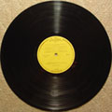
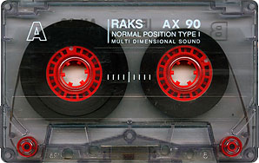
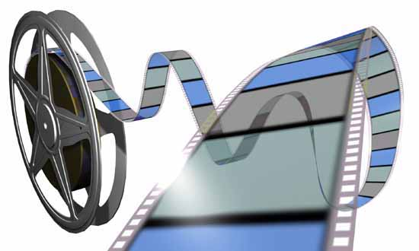
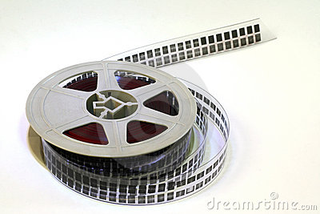
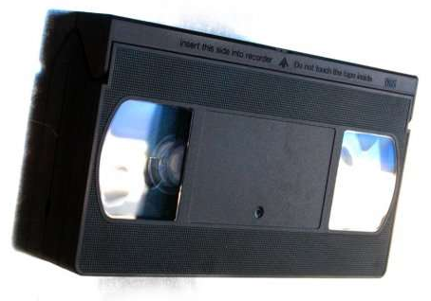
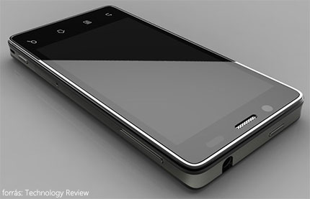
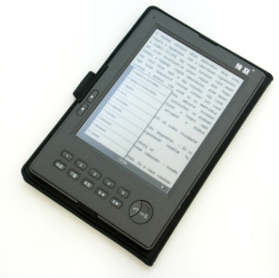
Nem hagyományos dokumentumok
Kattints a képre a részletekért!

Slide 18
Audio
A régebbi hanglemezeket elektromechanikus úton állították elő. A hangszalagokra, magnó- és videoszalagokra elektromágneses úton rögzítik az információt. A kompakt lemezekre lézeres eljárással viszik fel a digitalizált hangot.
A mai magnetofon ősét Pfleumer mutatta be 1928-ban, de a magnó csak az 50-es években terjedt el.
A fonográf más elvre épül, az első beszédrögzítésre alkalmas készüléket Edison mutatta be 1877-ben. A gramofon készüléket először Berliner alkalmazta.
Ezt a típust teljesen kiszorította az optikai lemez.

Slide 19
Vizuális
A valóságból felvett vagy mesterségesen létrehozott képi információt elektromos jellé alakítják, majd mágneses vagy digitális hordozón a hangfelvétellel együtt rögzítik (videokazetta, analóg videolemez, digitális kompaktlemez…)
Az első kísérletek 1927-ben Baird nevéhez fűződnek. A technika a televíziózással együtt fejlődött, az első kineszkópnak nevezett kamerát 1948-ban mutatták be.
A mikroformátumú dokumentumok erős kicsinyítéssel készülnek, szabad szemmel nem olvashatók. Alapanyaguk lehet film, papír, formájuk tekercs vagy lap. A dokumentumok archiválására a bankok 1930-tól alkalmaztak mikrofilmet.

Slide 20
Digitális
Multi (latin): sok médium (melynek többes száma a média): között jelentésű.
Ma közvetítőelem vagy információközvetítő közeg értelemben használjuk.
A kép- és hanganyagon kívül a multimédia fontos összetevője a számítógép által biztosított interaktivitás (a továbblépés irányát, a lekérdezés menetét a felhasználó választja meg).
A multimédia alkalmazásban legalább két egymástól független médiumnak kell lennie: egy időfüggőnek és egy időfüggetlennek.
- Időfüggő pl. a film, hangfelvétel.
- Időfüggetlen pl. az ábra, szöveg.
További fontos jellemző a fogalmak közötti nemlineáris kapcsolatok (hipertext) rendszere.

Slide 21
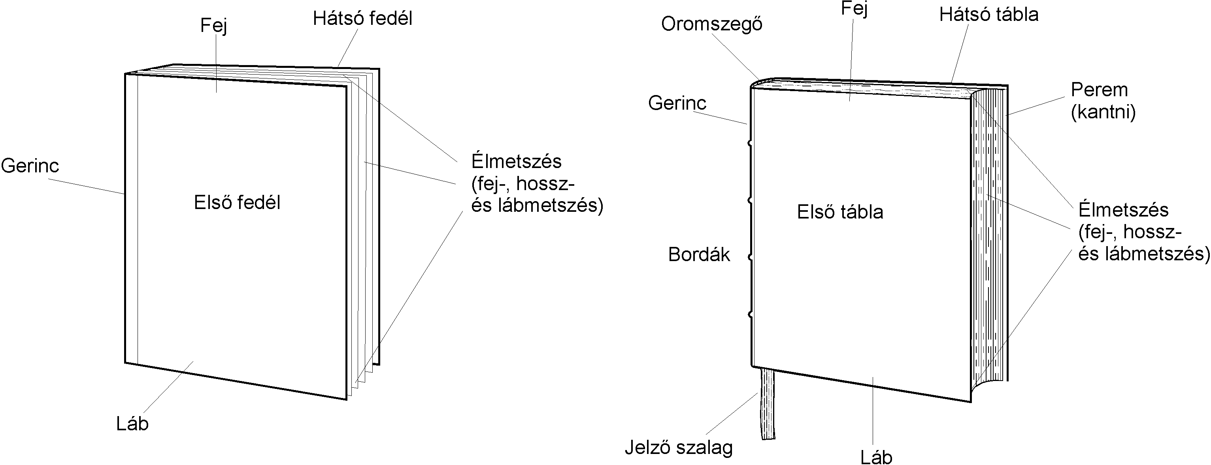
Könyv
Notes:
A könyv részei: borító, főszöveg, járulékos részek.
Könyvborító: a kötött könyv borítója . A fedél címoldalán van a könyv szerzőjének neve, a könyv címe, kiadó neve és emblémája, valamint a sorozatra vonatkozó adatok. Hátoldalán szerepel a könyv ára, ISBN száma és EAN száma. A fedél hátoldalára kerülhet a könyv annotációja, a szerző bemutatása. Bal felső sarokban a könyv ára.
Fülszöveg: a védőborító behajtott széleit nevezik így. Rendszerint a könyv ismertetése vagy a szerző bemutatása szerepel itt. Kereskedelmi és nem irodalmi céllal készül.
Könyvgerinc: a szerző neve és a mű főcíme kerül rá, háromnál több szerző esetén csak a főcím. 5 mm-nél keskenyebb gerincen nem tüntetnek fel adatot. A gerinc lábánál hagynak 2 cm helyet. A szöveg alulról fölfelé tart, az angolszász országokban fordítva.
Technikai kellékek: nem szerves részei a könyvnek, nem tartoznak a mondanivalóhoz, de megkönnyítik a könyv használatát! Pl. oldalszámozás, élőfej, marginálisok.
Főszöveget megelőző járulékos részek: címnegyed (szennycímoldal, sorozatcím oldal, címoldal, copyright oldal), tartalomjegyzék, ajánlás, mottó előszó.
Címoldal: a címnegyed harmadik oldala, egyben legfontosabb eleme. A műre vonatkozó legfontosabb tartalmi és jogi információk helye. Az 5 bibliográfiai alapadatot tartalmazza: szerző neve, könyv címe, kiadó neve, kiadás éve, megjelenés helye.
Copyright oldal: a címnegyed negyedik oldala. Ide kerülnek a szerzői jogokra vonatkozó adatok: a mű létrejöttében szerepet játszó személyek és testületek neve, pl. szerkesztő, fordító, illusztrátor, lektor, elő- és utószó szerzője, jegyzetek, mutatók összeállítója, stb. © után következik a jogtulajdonos neve, valamint az első kiadás éve. A szerzői jog tulajdonosa a szerző, halála után 70 évig a rendelkezésre jogosult utód. A külföldi kiadók általában pontosan kikötik, hogy milyen szövegnek kell szerepelni a magyar kiadás copyrightjában. Itt kell feltüntetni az ISBN számot. Az ISBN első két számcsoportja együtt az országot jelzi (Magyarország esetében 978-963, vagy 978-615).
Főszöveg: folyószöveg. Jegyzetek, illusztrációk, azaz táblázatok, ábrák, képek, kották egészíthetik ki. Részei: bevezetés, összegzés. A folyószöveg tagolásának eszközei: címrendszer, bekezdések, kiemelések, felsorolások, idézetek, utalások.
Főszöveget kiegészítő részek: jegyzetek, irodalomjegyzék és bibliográfia, utószó, függelék, kronológia, szakkifejezések jegyzéke, névmagyarázatok, rövidítések, mutatók, idegen nyelvű rezümé, kolofonoldal, információs és kereskedelmi oldalak.

Slide 22
Folyóirat
Napilapok
A gyors tájékozódás leghatásosabb írásos eszközei. A hét minden munkanapján megjelennek. Tartalmuk általános jellegű, gerincüket a politikai hírek alkotják. (Kivétel: gazdaság, sport, stb.)
Hetilapok
Valamilyen témára specializálódnak. Általában fűzött, kisebb méretű, 40-100 oldalas terjedelmű. A könnyed, szórakoztató kiadványtól a praktikus információkat közlőkön át (pl. műsorújságok) a szaklapokig (pl. HVG) nagyon sokfélék.
Folyóiratok
A szakmai és tudományos információk legfontosabb megjelenési helye a folyóirat. Óriási gazdagságban jelennek meg.
Notes:
Napilapok megkülönböztető jegyei: tekintélyes lapnagyság, sajátos szerkezet (címoldal helyett fejléc, benne a megjelenési információkkal, több hasábos tördelés, főoldalon a vezércikk). A lap végén van általában a kolofon, ahol egy keretben találjuk a szerkesztőség, a kiadó és a nyomda adatait.
Hetilapok jellemzői: az újságokhoz hasonlóan évfolyamokban vétetnek számba, az egyes példányokat lapszámoknak nevezik. Gyakran a megjelenés időpontjával azonosítják őket.
Folyóiratok jellemzői: nagyobb terjedelem (100-250 oldal), komoly tartalom és az ehhez igazodó kivitel.
A folyóiratokban felhalmozott tudásra a megjelenés után évekkel is szükség lehet, ezért ezeket a kiadók éves tartalomjegyzékkel, név- és tárgymutatókkal látják el. A tudományos folyóiratokat szakterületenként külön is feldolgozzák: rövid tartalmi összefoglalók (referátumok) készülnek róluk.
Ismeretterjesztő folyóiratok pl.: pl. Természet Világa, National Geographic
Szakfolyóiratok pl.: Új Művészet, História, Fejlesztő Pedagógia, ComputerPanoráma
Tudományos folyóiratok pl.: Science, Nature, Harvard Educational Review, Közgazdasági Szemle
Szórakoztató és hobbi lapok pl.: Otthon, Rádiótechnika…

Slide 23
Honlap
Formai elemzési szempontok
megjelenés
szerkezet
grafika
menü
linkek
áttekinthetőség
összegzés
Tartalom elemzési szempontok
nyelv
szolgáltató
érték
szerkezet
elérhetőségek
kitekintés

Slide 24
Tudja-e?
Milyen jellemzői vannak a megfelelő minőségű információnak?
Mit jelent a dokumentum kifejezés?
Milyen dokumentum csoportosítási szempontokat ismer?
Melyek a szekunder típusú dokumentumok?
Mondjon példát kereskedelmi forgalomba nem kerülő kiadványra!
Soroljon fel hagyományos dokumentum típusokat!
Mutasson be egy térképet, mint dokumentumot!
Soroljon fel nem hagyományos dokumentum típusokat!
Mutasson be egy oktató DVD-t, mint dokumentumot!
Milyen főbb részei vannak a könyvnek?
Mi az ISBN? Mi az ISSN?
Mutasson be egy ismeretterjesztő folyóiratot!
Soroljon fel néhány tartalmi szempontot a főiskola honlapjának megbízható elemzéséhez!

